Slide 1
Рисование мятой бумагой
Рисование мятой бумагой – это один из многочисленных видов рисования в нетрадиционной технике, доступный детям с младшего дошкольного возраста. Достаточно простой в исполнении способ изображения, но картины выглядят ярко, незабываемо и оригинально.

Slide 2
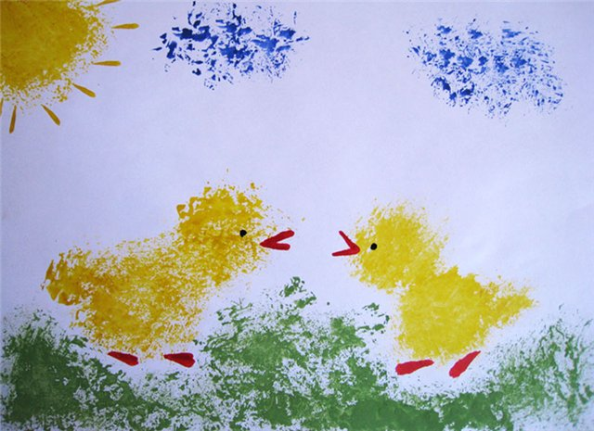
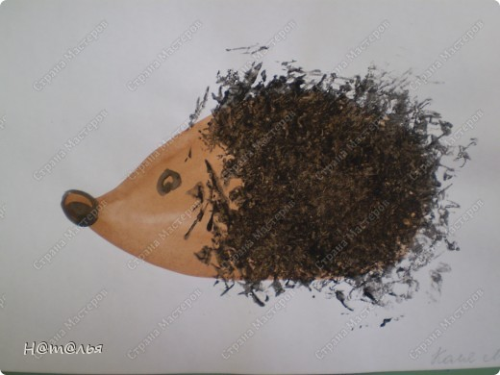
Младшая группа

Slide 3
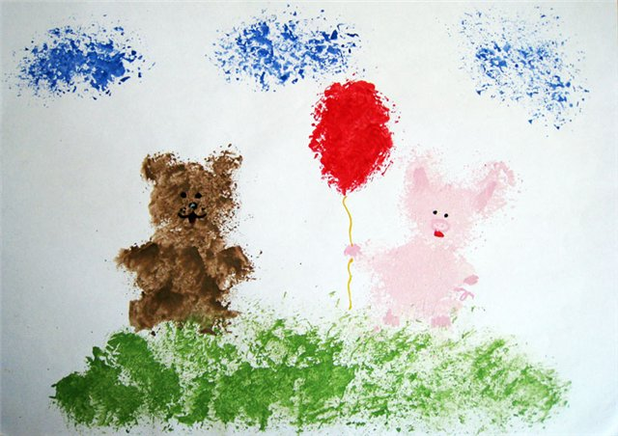
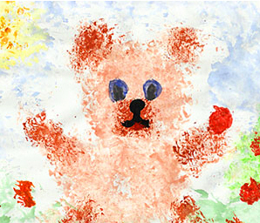
Средняя группа

Slide 4
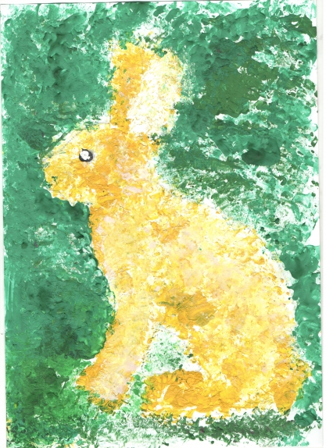
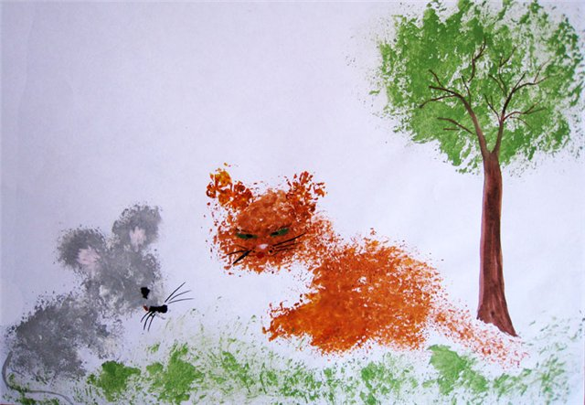
Старшая группа

Slide 5
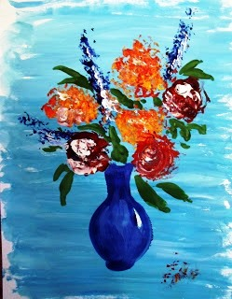
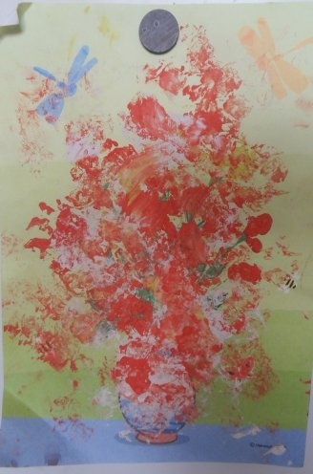
Подготовительная группа

Slide 6
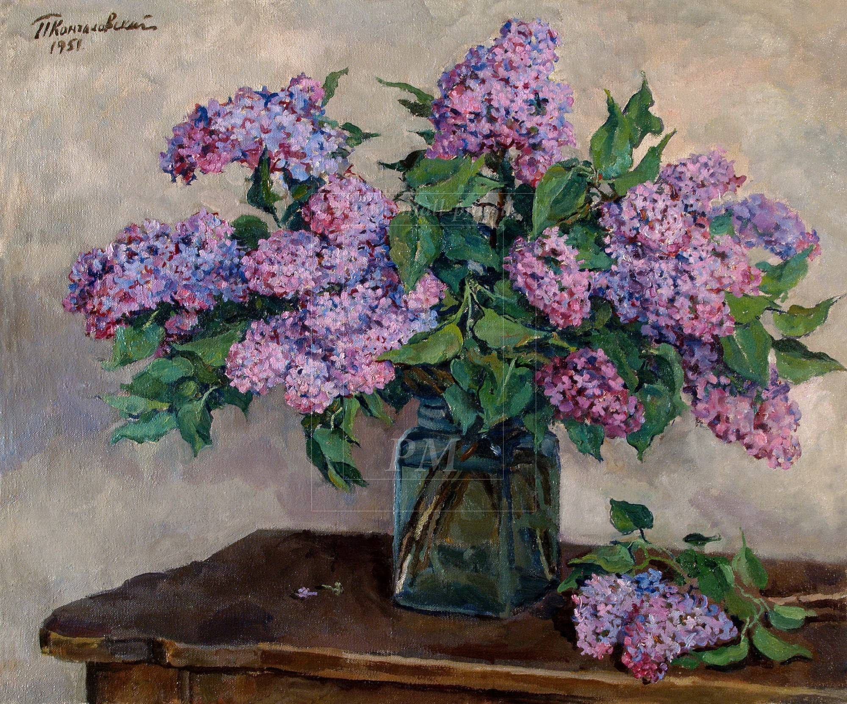
П.Кончаловский «Сирень»

